Slide 1
AGAR Project
Prima revisione
Alessia Boní, Giovanni Bonura, Andrea Spinelli, Raffaele Terracino

Slide 2
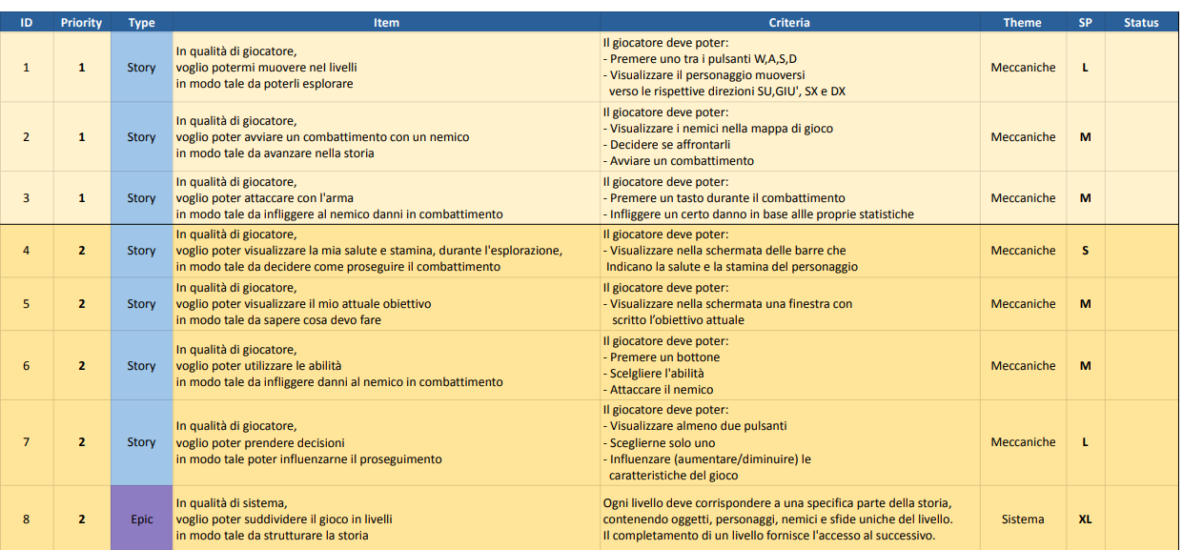
Product backlog (una parte)

Slide 3
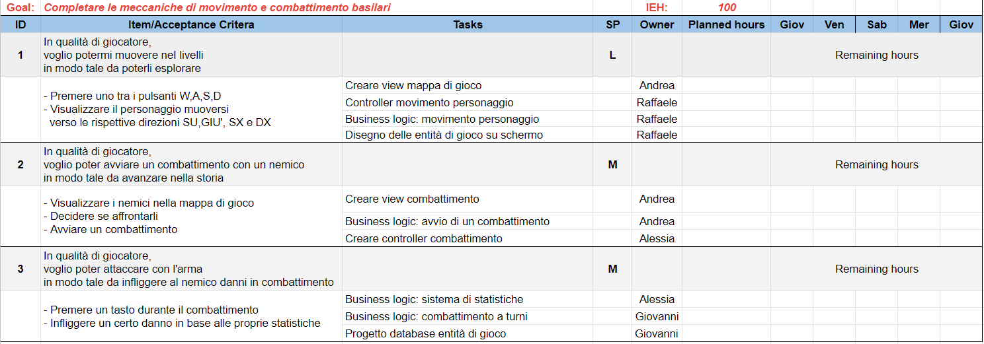
Sprint backlog del primo sprint

Slide 4
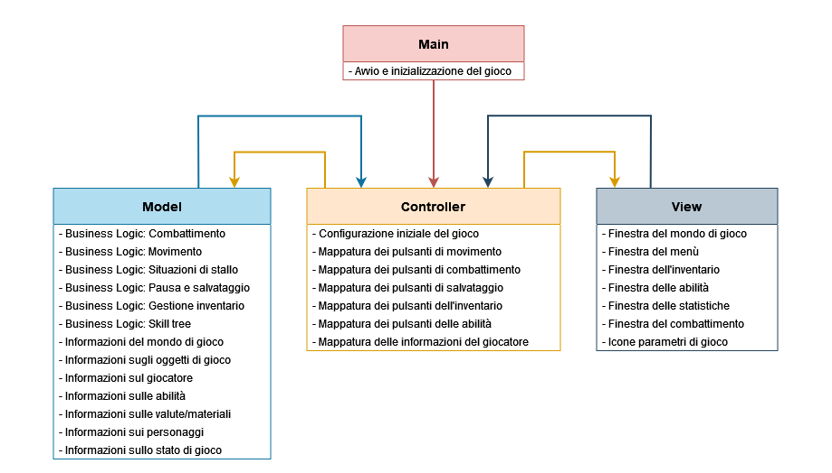
Architettura del gioco

Slide 5
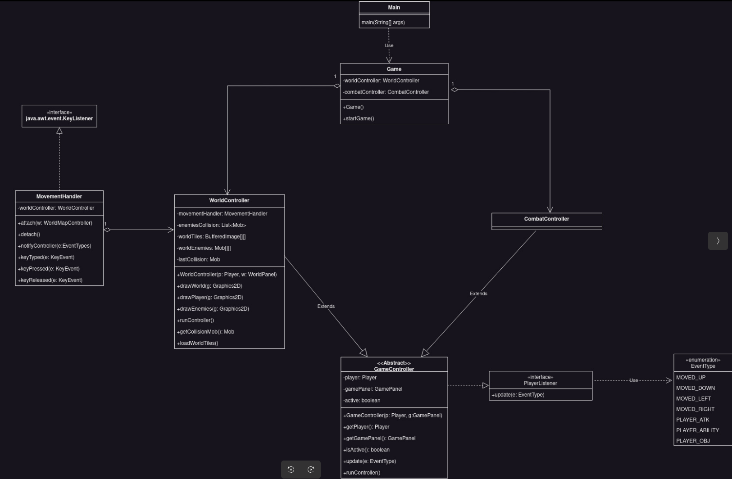
Inizializzazione gioco e movimento personaggio - Terracino

Slide 6
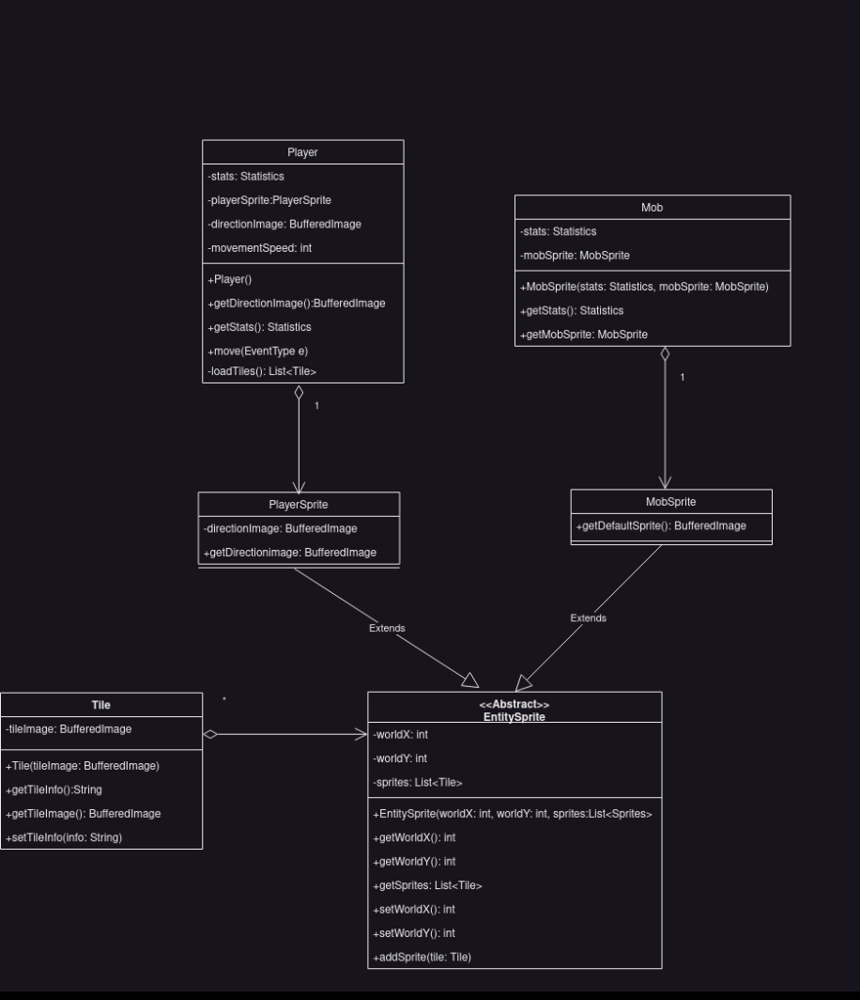
Disegno entitá su schermo - Terracino

Slide 7
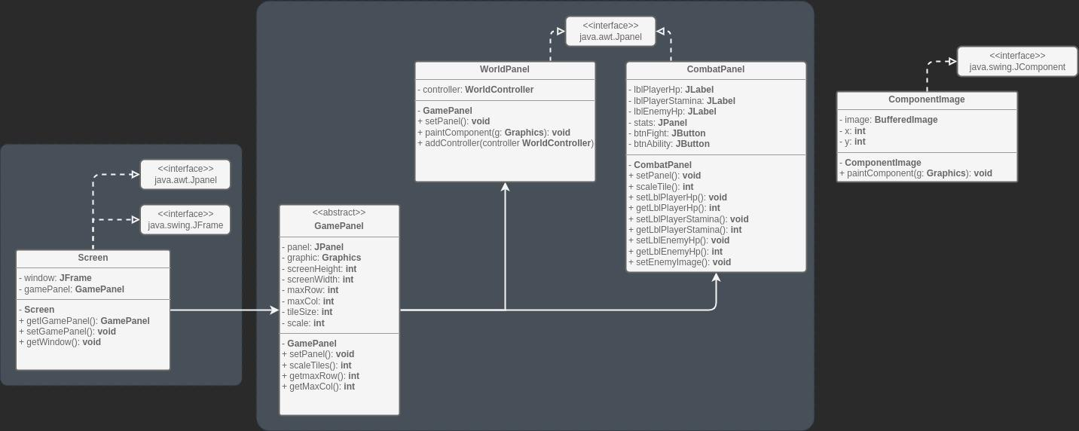
View combattimento e mondo di gioco - Spinelli

Slide 8
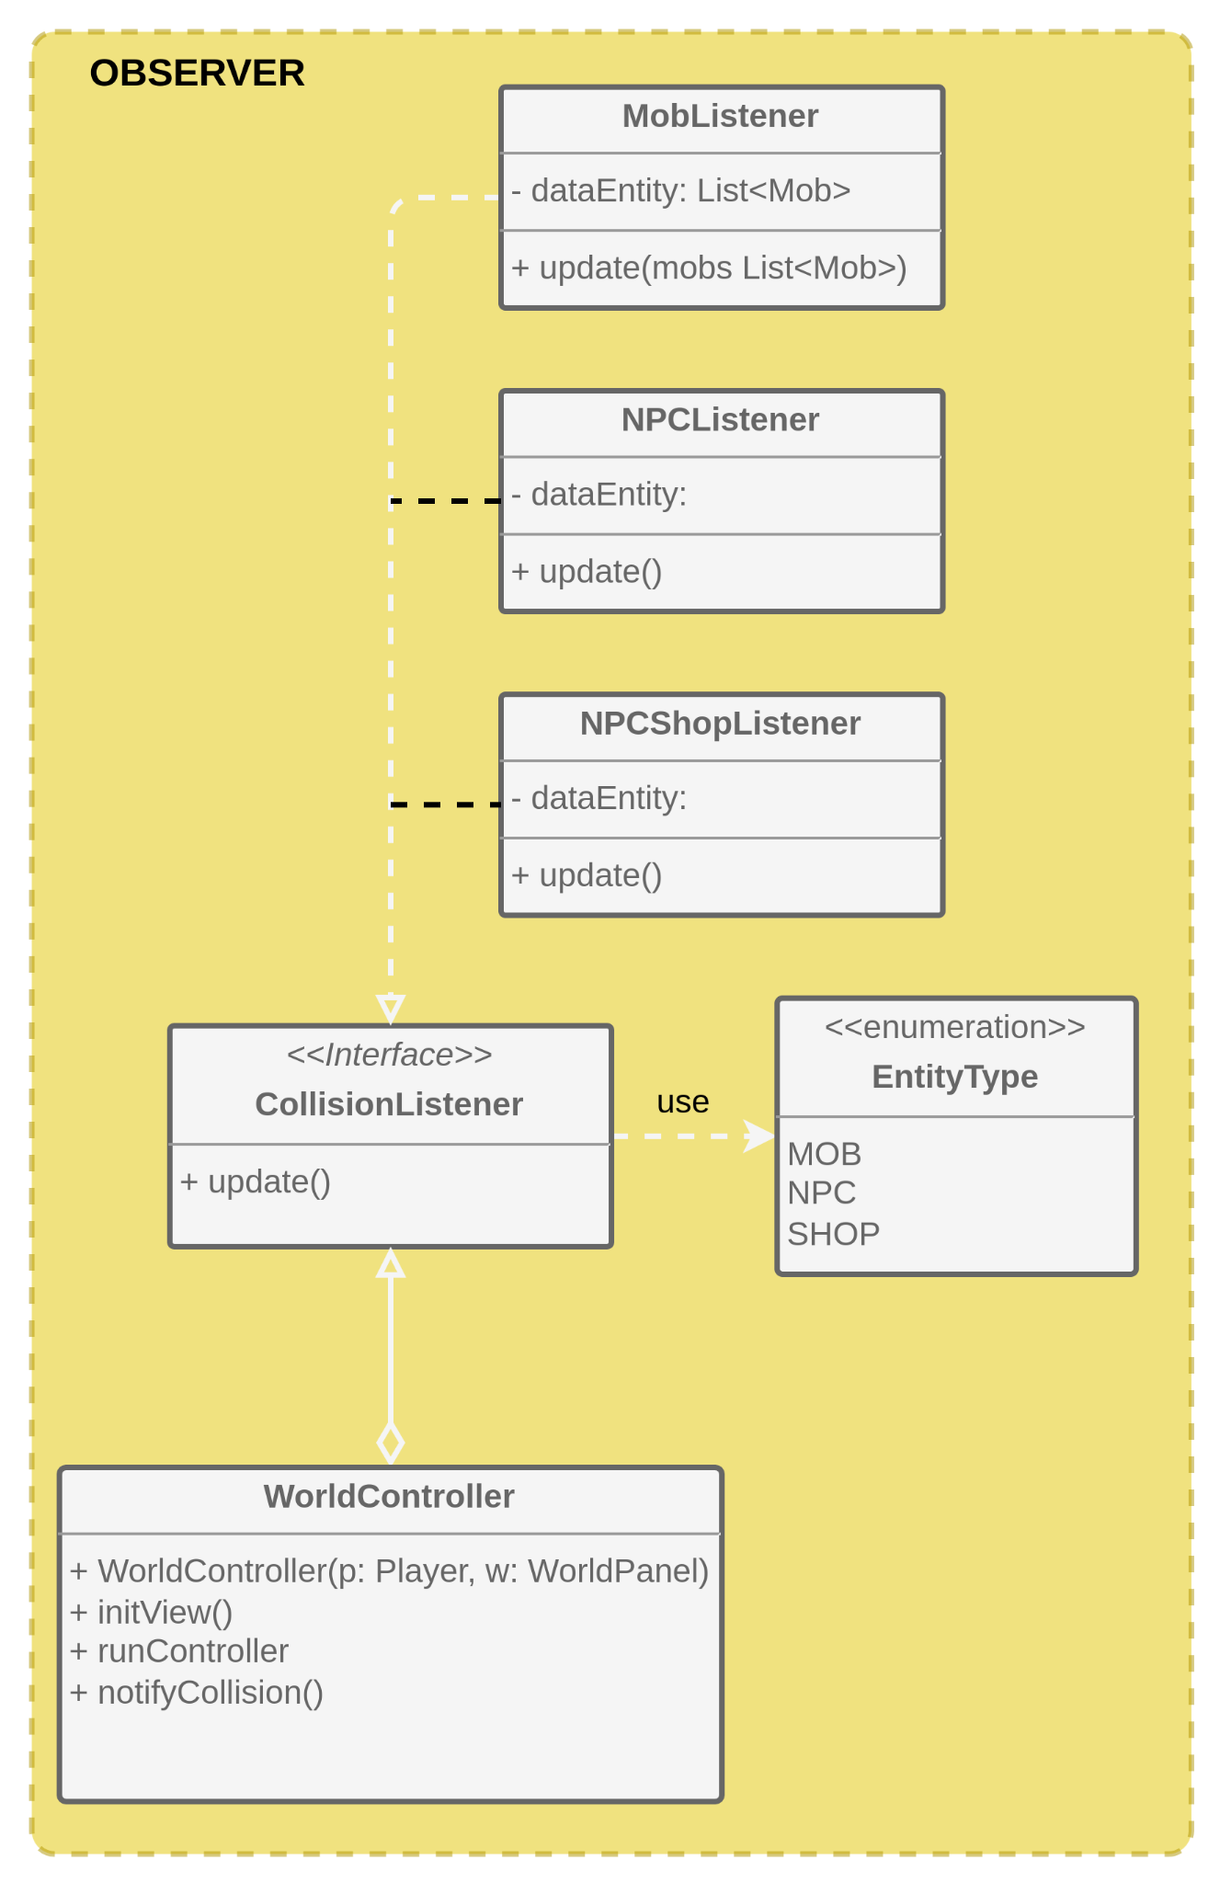
Sistema di collisioni - Spinelli

Slide 9
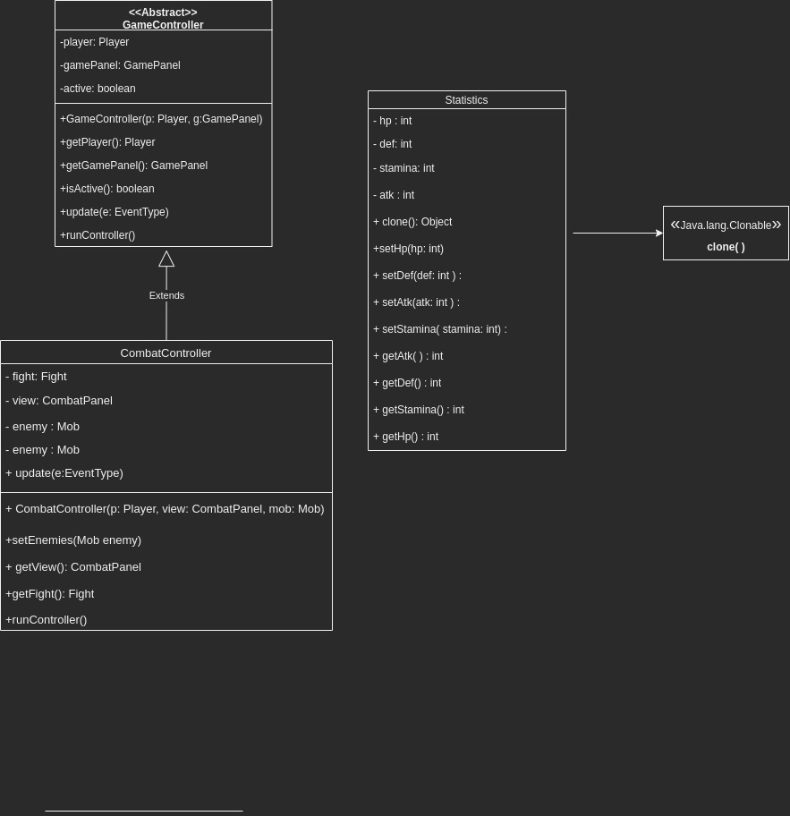
Sistema di statistiche e controller combattimento Boní

Slide 10
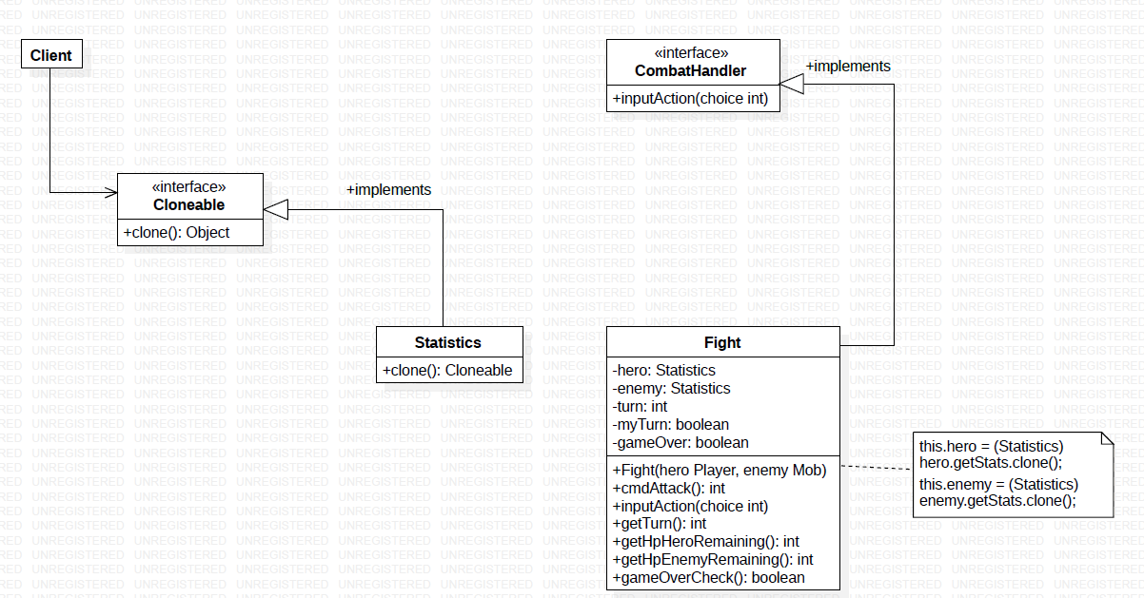
Combattimento a turni - Bonura

Slide 11
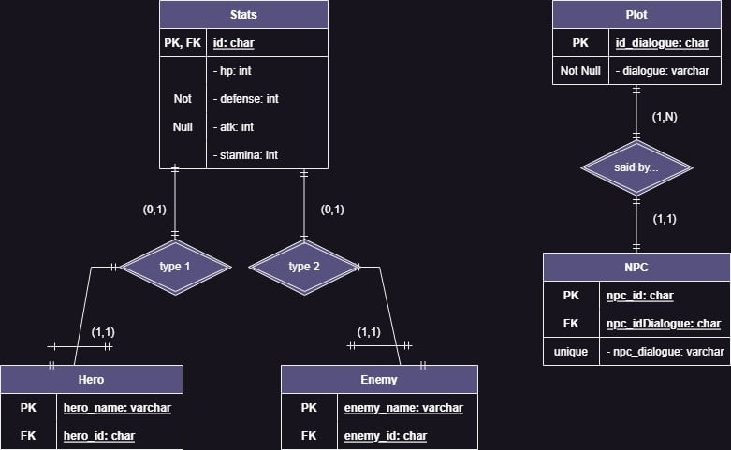
Database delle entitá di gioco - Bonura

Slide 12
Storia del gioco
L’idea del gioco è che il protagonista affronti un certo numero di livelli e sfide, a ognuno legato un particolare tema, inoltre al relativo tema sarà legato anche un nuovo personaggio che si aggiungerà al gruppo ad ogni livello.
Durante il viaggio verranno svelati i motivi dietro al male che sta corrompendo il mondo (7 peccati capitali) e si scoprirà la mente dietro a tutto questo.
In base alle scelte compiute durante il gioco il protagonista può scegliere se arrivare a un finale buono o a un finale cattivo.
I finali si avviano nei seguenti casi:
Vinta la battaglia finale, parte il finale buono: Il protagonista, insieme agli alleati, salverà il mondo dalla corruzione.
Persa la battaglia, si puó scegliere:
se rinunciare alla proposta del Boss finale, ripartendo dall’ultimo salvataggio;
se accettare la proposta del Boss finale, parte il finale cattivo: Il protagonista, insieme ai suoi compagni, diverranno i nuovi idoli del male del mondo.

Slide 13
TDD e incremento del primo sprint

